Slide 1
01
数据审核

Slide 2
数据审核-需求分析
市级用户
需求描述 | 相关功能
查看 | 查看所属市级下的所有企业上报的数据，用户可以先查看所属市级企业的总体上报情况，包括已上报数量和未上报数量，然后进一步查看已上报企业的详细数据和未上报企业的基本信息
审核通过 | 若企业上报的数据确认无误，将企业数据审核通过
退回修改 | 若企业上报的数据存在错误，将企业上报的数据退回修改并添加退回修改批注，仍可以在未上报列表中查看该条数据和退回修改批注
上报 | 审核通过后可以将企业的数据上报到省级部门

Slide 3
数据审核-需求分析
省级用户
需求描述 | 相关功能
查看 | 查看云南省的所有企业上报的数据，用户可以先查看各个市的企业上报情况，包括已上报数量和未上报数量，然后选择某个市进一步查看已上报企业的详细数据和未上报企业的基本信息
审核通过 | 若企业上报的数据确认无误，将企业数据审核通过
退回修改 | 若企业上报的数据存在错误，将企业上报的数据退回修改并添加退回修改批注，仍可以在未上报列表中查看该条数据和退回修改批注
上报 | 审核通过后可以将企业的数据上报到国家部门

Slide 4
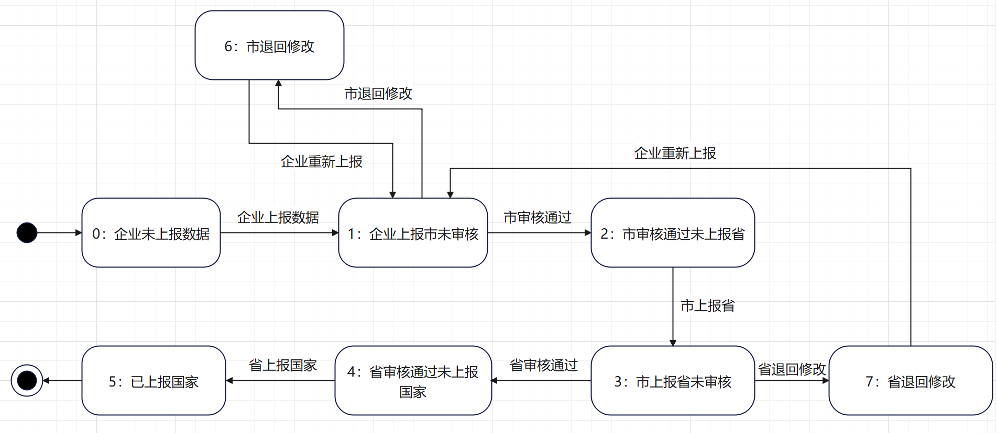
数据审核-需求分析
状态转换图

Slide 5
数据审核-前端界面设计
界面设计文件结构
government-pro 省端界面文件
dataexam.vue 各个市企业上报情况概览界面
committed.vue 某个市已上报企业的列表界面
uncommitted.vue 某个市未上报企业的列表界面
detail.vue 某个企业上报数据的详细内容界面
government-city 市端界面文件
dataexam.vue 所属市企业上报情况概览界面
committed.vue 所属市已上报企业的列表界面
uncommitted.vue 所属市未上报企业的列表界面
detail.vue 某个企业上报数据的详细内容界面

Slide 6
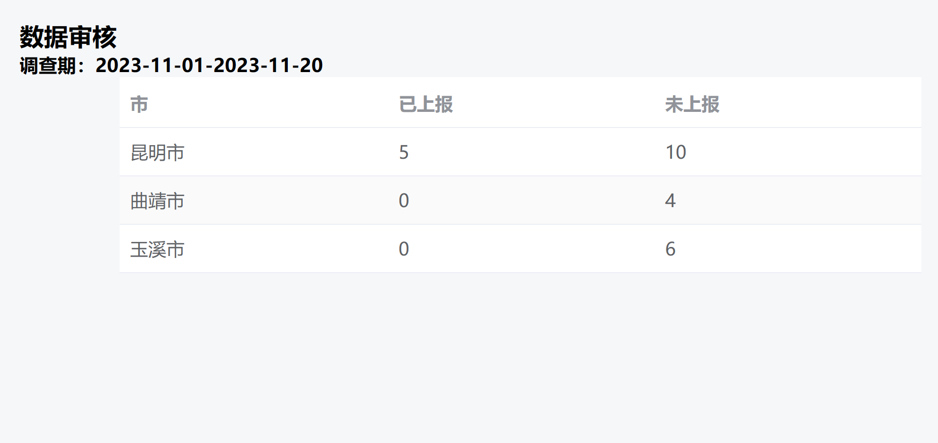
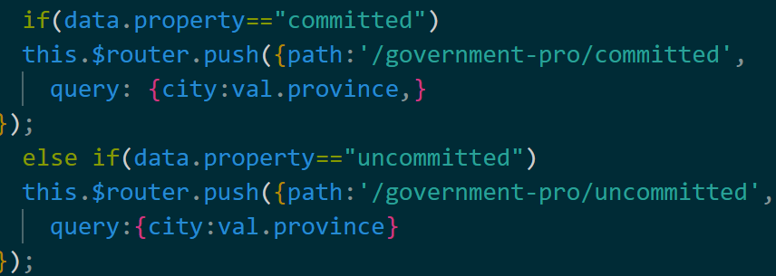
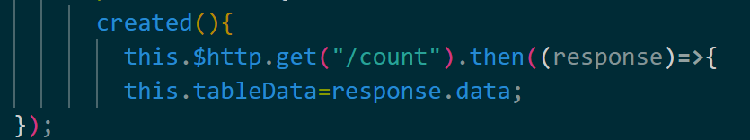
数据审核-前端界面设计
dataexam.vue
调查期的时间为动态从数据库获取，显示当前调查期的开始时间和结束时间
省端显示各个市的上报情况
通过click事件触发路由跳转
通过使用axios.get()方法从调用后端接口从数据库获取数据
Notes:
调查期的时间为动态从数据库获取；省端显示各个市的上报情况，通过click事件触发路由跳转，点击已上报栏进入该市已上报企业列表界面，点击未上报进入未上报企业列表界面

Slide 7
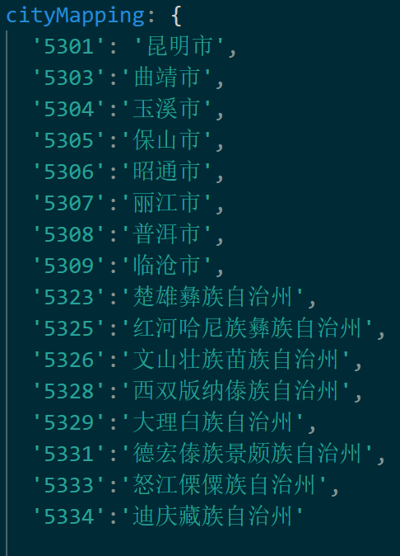
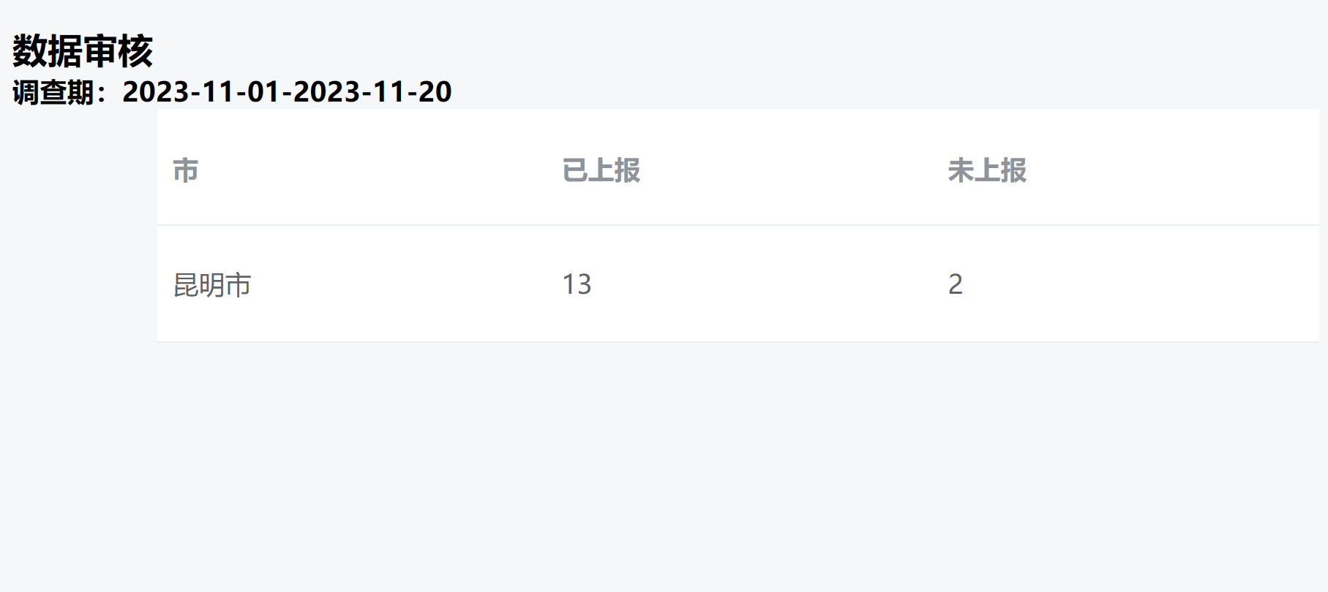
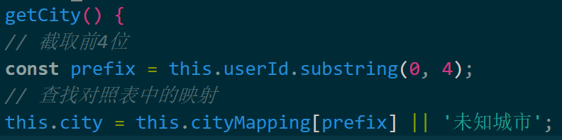
数据审核-前端界面设计
dataexam.vue
市端只显示该市企业的上报情况
通过用户登录后传入登录的userId来判断是哪个市
Notes:
调查期的时间为动态从数据库获取；省端显示各个市的上报情况，通过click事件触发路由跳转，点击已上报栏进入该市已上报企业列表界面，点击未上报进入未上报企业列表界面

Slide 8
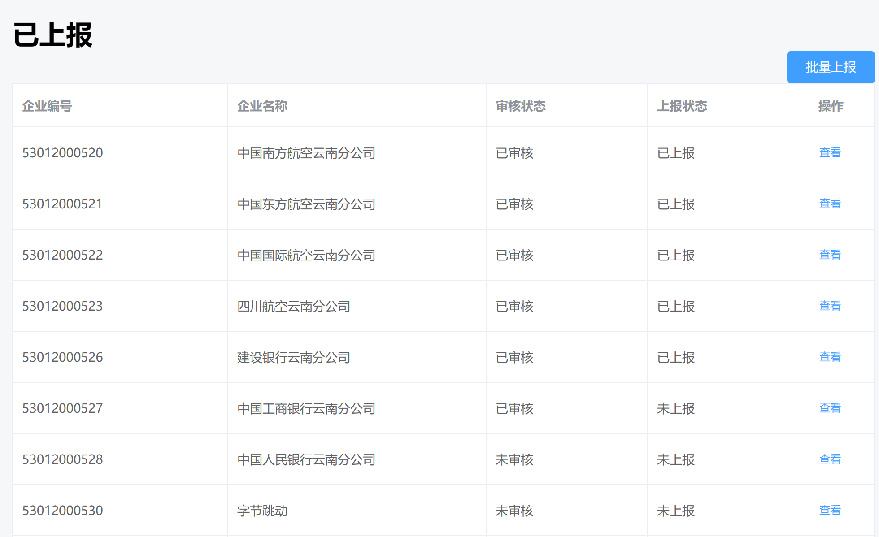
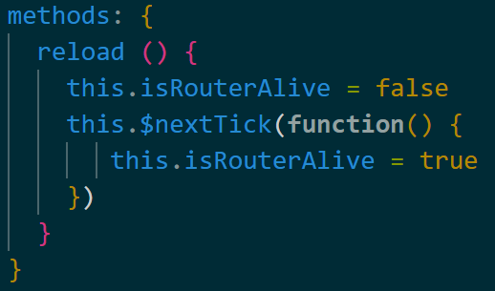
数据审核-前端界面设计
committed.vue
在点击批量上报后，由于组件没有重新加载，上报状态不能立即变化
设计了reload方法，实现了页面刷新，在点击批量上报时调用该方法

Slide 9
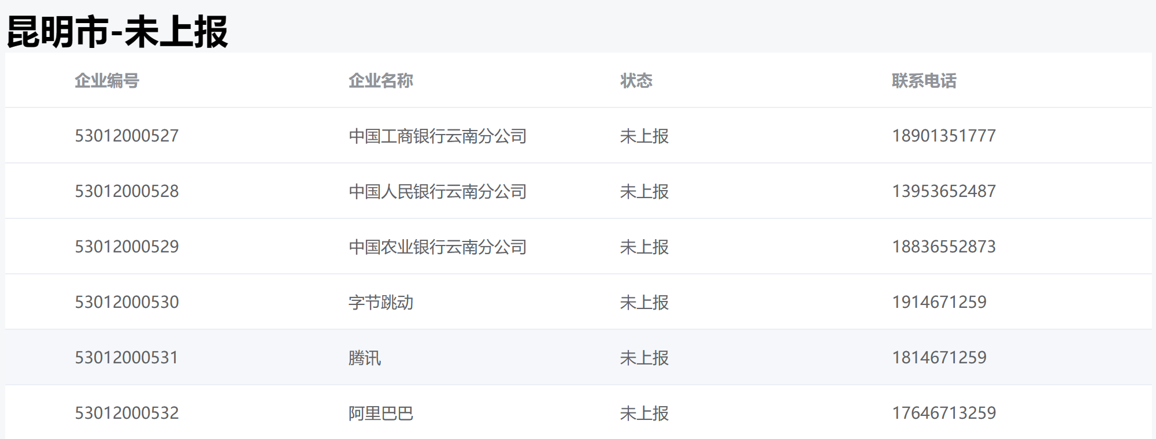
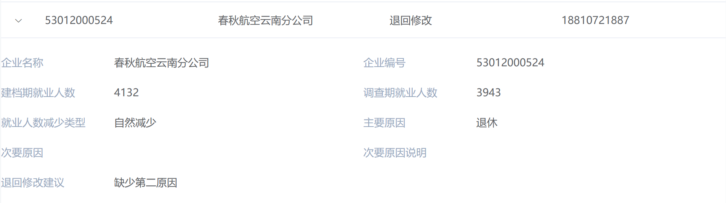
数据审核-前端界面设计
uncommitted.vue
显示某个市的所有未上报企业和退回修改企业的列表
未上报企业和退回修改企业的记录显示模式不同，采用了将两种格式的表格拼接在一起

Slide 10
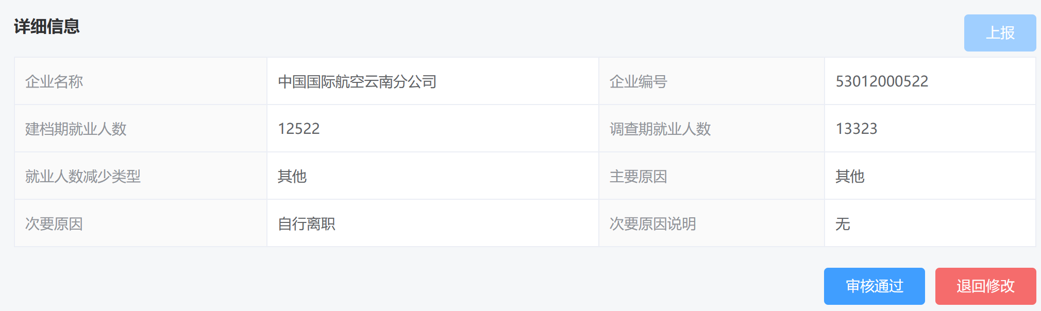
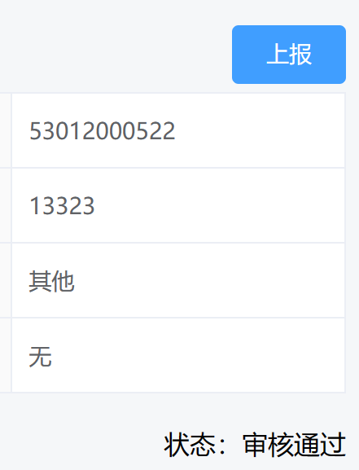
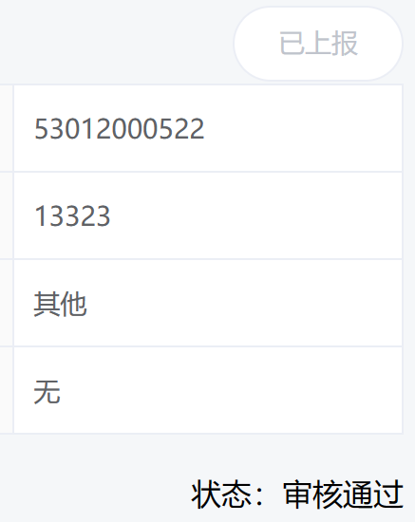
数据审核-前端界面设计
detail.vue
通过设置button的disabled=’flag’属性来限制上报按钮的点击状态
通过v-if和v-else来实现同一位置不同状态下显示不同组件
通过click事件来改变判断值

Slide 11
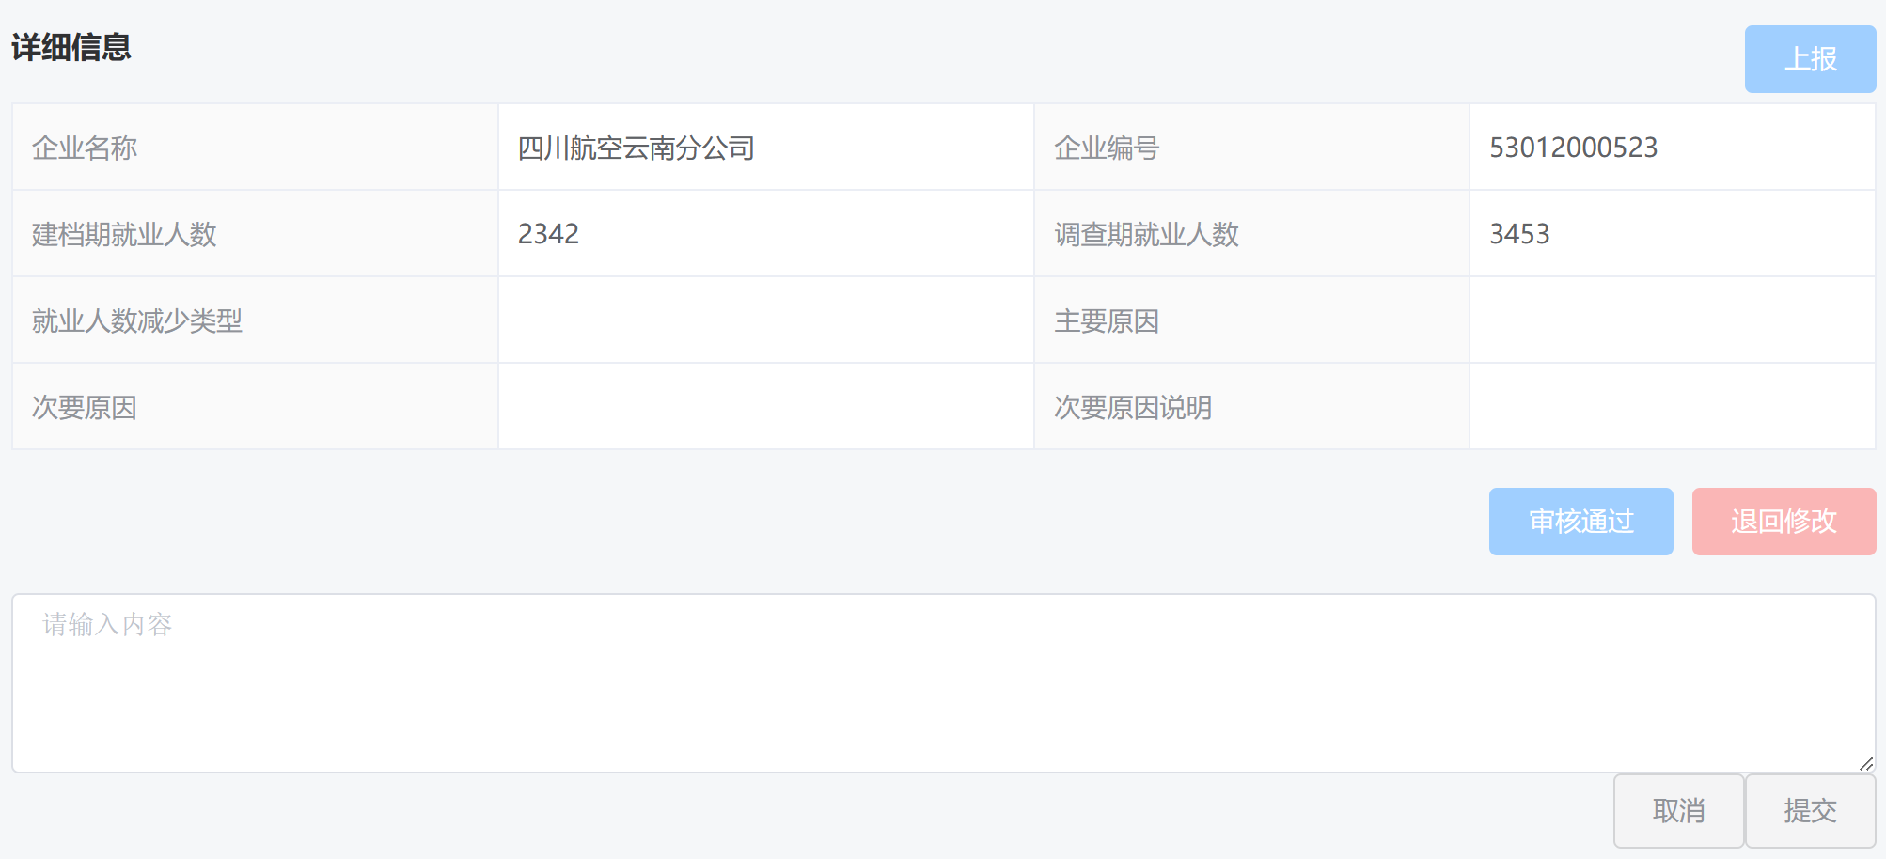
数据审核-前端界面设计
detail.vue
点击退回修改后，将审核通过和退回修改两个按钮锁定，防止不合理的操作
点击取消可以恢复审核通过和退回修改的锁定
点击提交后直接返回上一级界面，同时该条记录不再已上报企业列表中显示

Slide 12
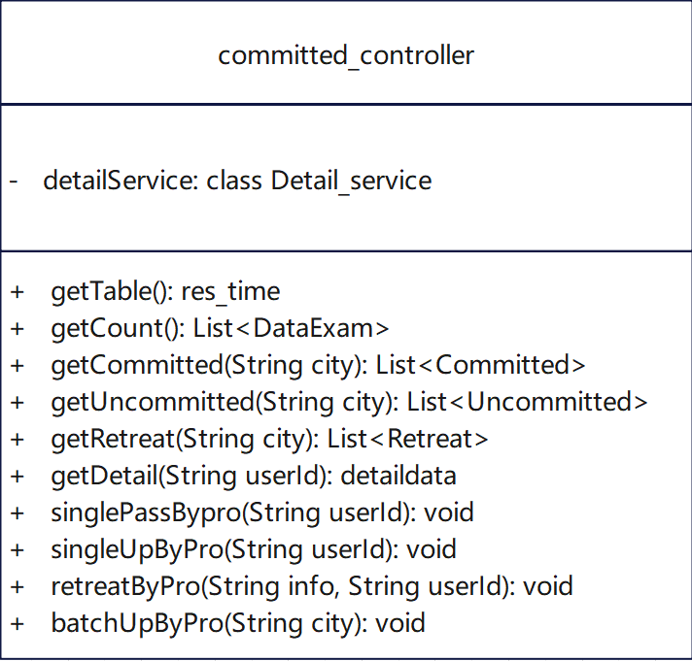
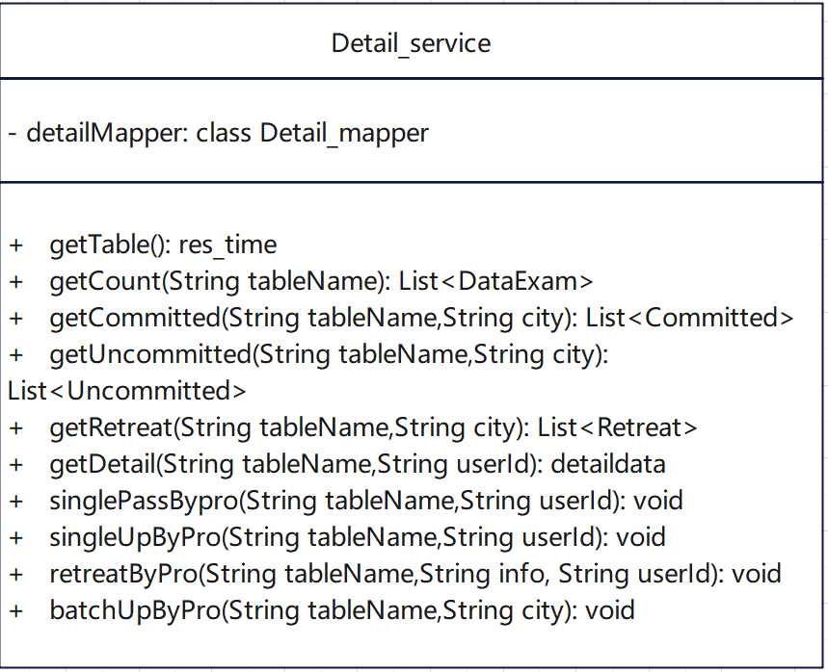
数据审核-后端设计

Slide 13
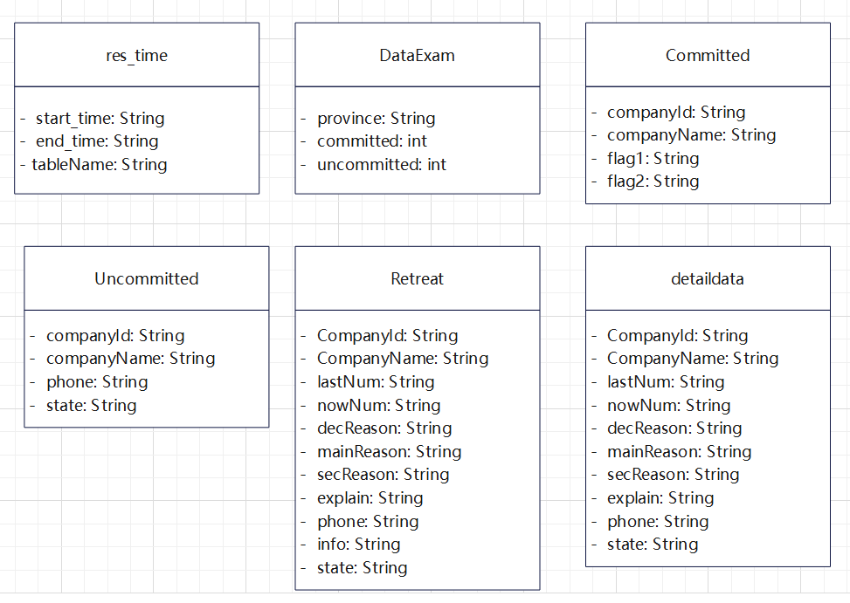
数据审核-后端设计

Slide 14
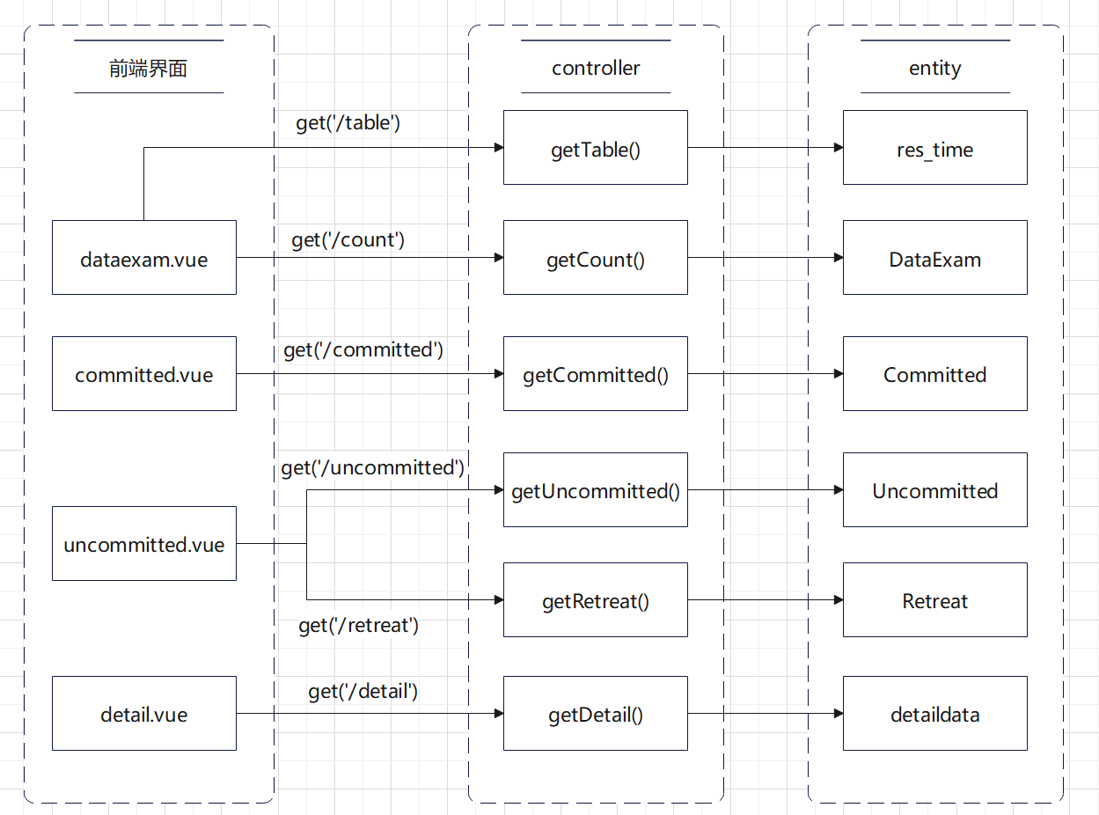
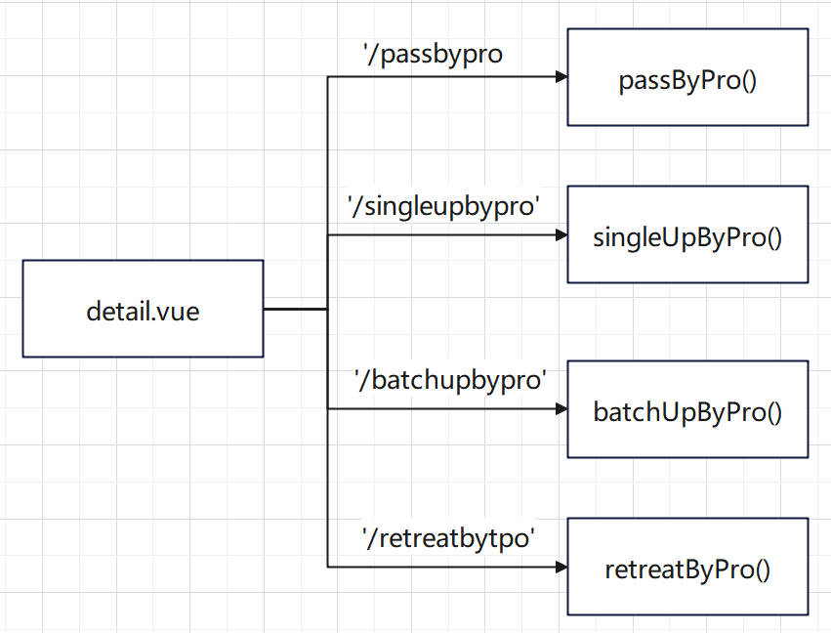
数据审核-后端设计

Slide 15
02
数据查询与导出

Slide 16
数据查询与导出-需求分析
市级用户
需求描述 | 相关功能
查询 | 按照所选的查询条件对企业数据进行查询，市级用户只能查询本市的企业数据
清除 | 可以将上一次查询所选择的条件清除
导出 | 可以将查询到的数据导出为Excel文件
查询条件 | 企业名称、企业账号、企业性质、所属行业、所属地市、所属市县、起始月份和结束月份

Slide 17
数据查询与导出-需求分析
省级用户
需求描述 | 相关功能
查询 | 按照所选的查询条件对企业数据进行查询，省级用户可以查询所有的企业数据
清除 | 可以将上一次查询所选择的条件清除
导出 | 可以将查询到的数据导出为Excel文件
查询条件 | 企业名称、企业账号、企业性质、所属行业、所属地市、所属市县、起始月份和结束月份

Slide 18
数据查询与导出-前端界面设计
界面设计文件结构
government-pro 省端界面文件
query.vue 省端查询条件选择界面
query_res.vue 查询结果列表界面
government-city 市端界面文件
query.vue 市端查询条件选择界面界面
query_res.vue 查询结果列表界面

Slide 19
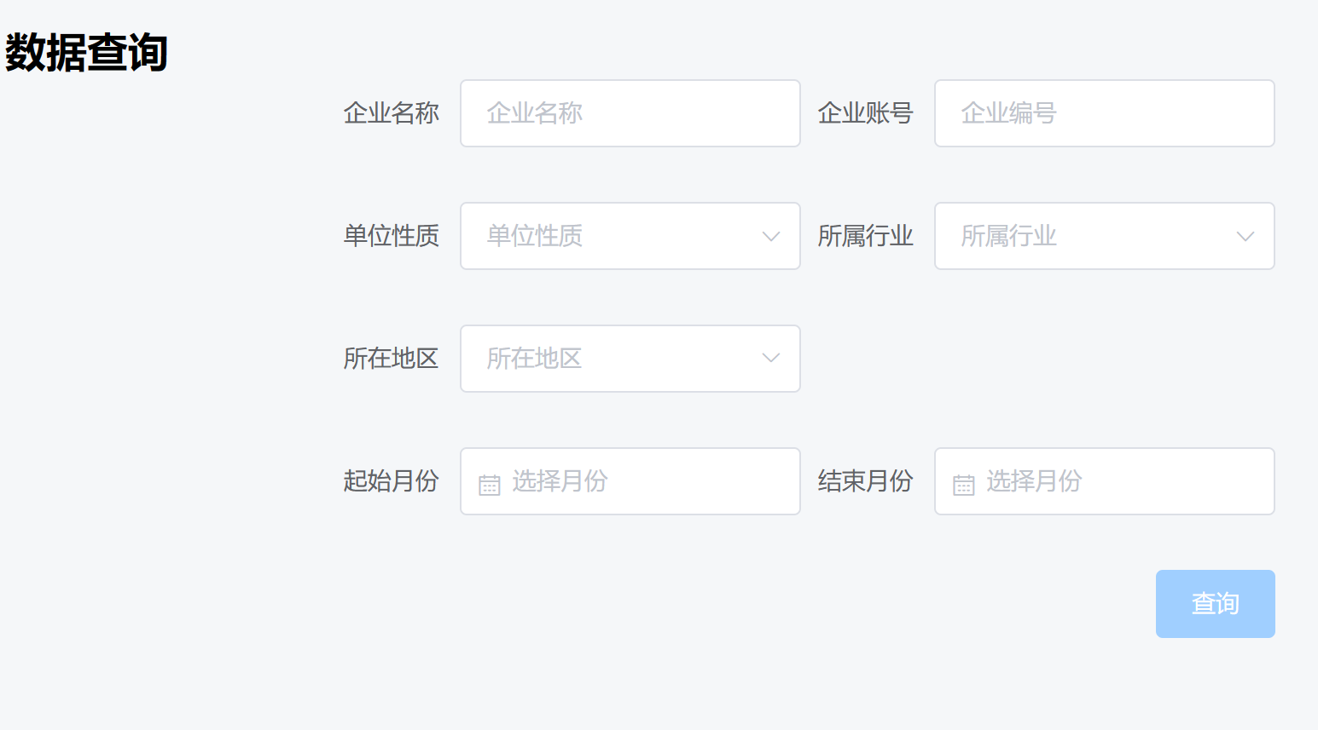
数据查询与导出-前端界面设计
query.vue
企业名称和企业账号使用的输入框<el-input>组件
企业性质和所属行业使用下拉选择框<el-select>组件
所在地区使用级联选择框<el-cascader>组件
起始月份和结束月份使用日期选择器<el-date-picker>组件

Slide 20
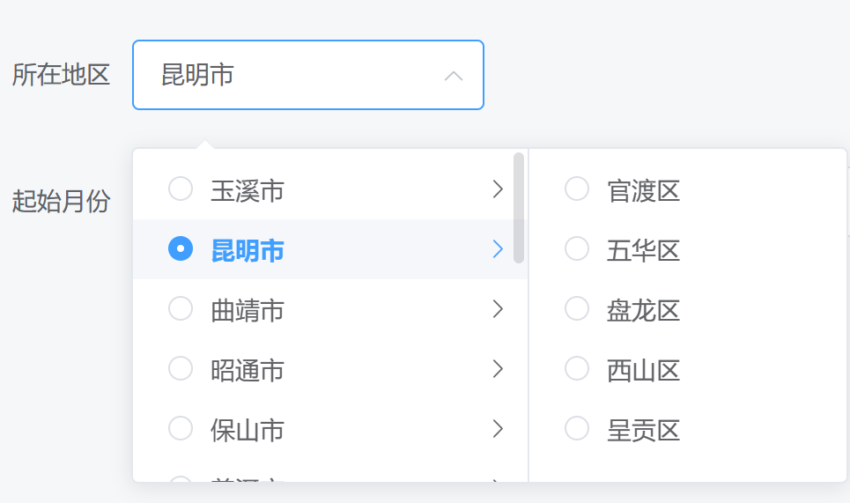
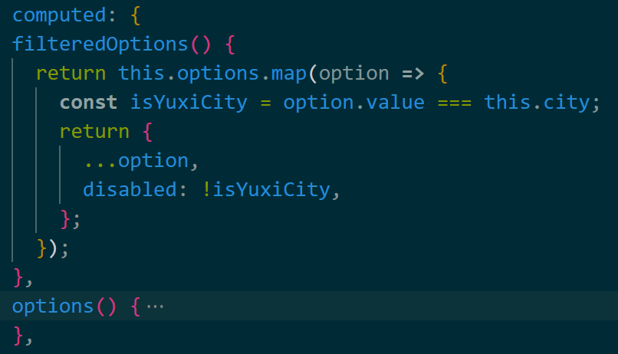
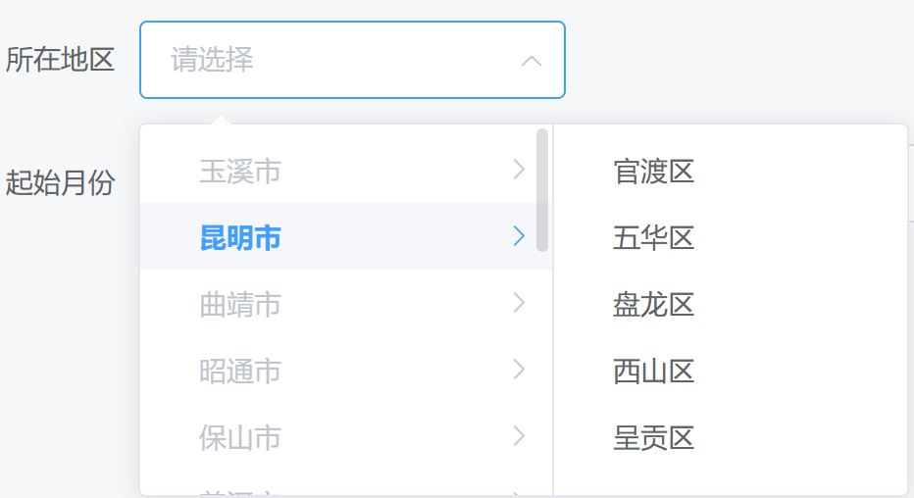
数据查询与导出-前端界面设计
省级界面通过设置属性checkStrictly:true使得可以只选择到第一级地区
市级界面通过判定所属市来将其他市选项进行锁定

Slide 21

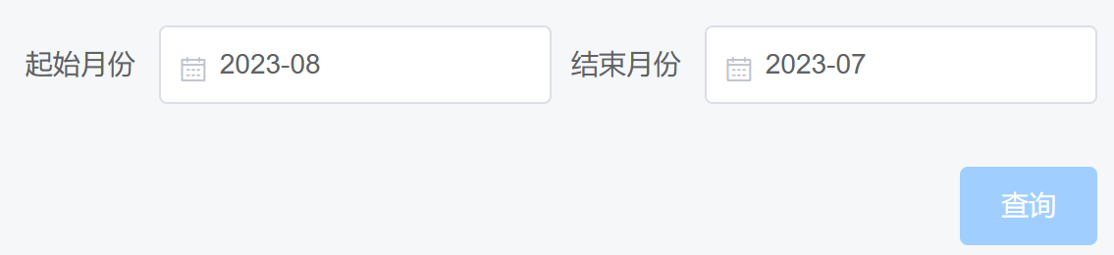

数据查询与导出-前端界面设计
对错误查询情况进行了判定，初始时，查询按钮锁定无法点击
若起始月份在结束月份之后，也无法点击查询
当月份选择正确时，查询按钮才为可点击状态

Slide 22
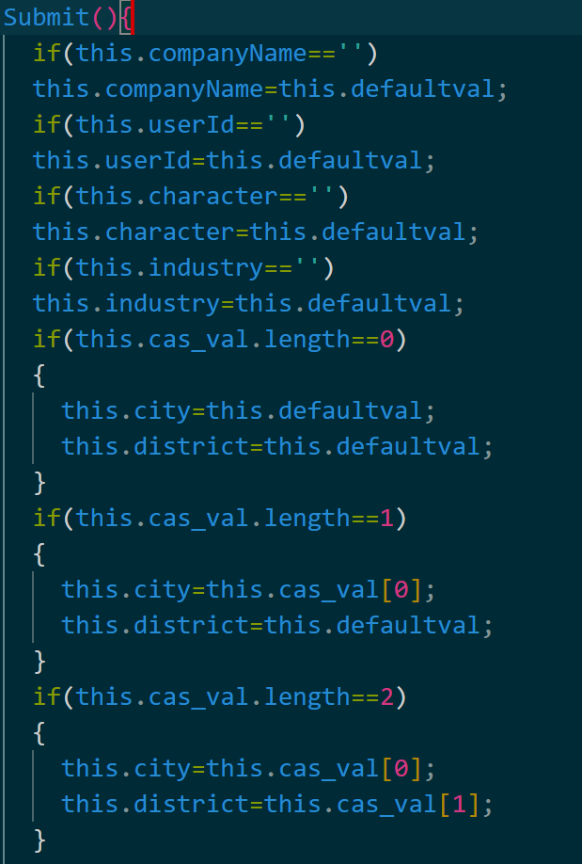
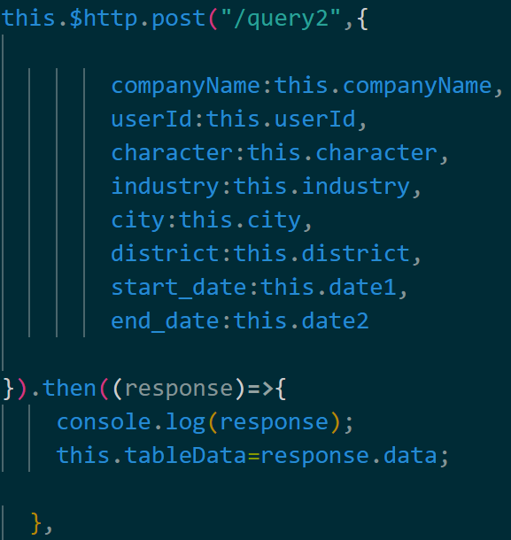
数据查询与导出-前端界面设计
使用v-model将用户选择的内容映射到变量中
允许用户不选择某些条件，不选择时默认查询全部；在点击查询时，对表单中的所有变量进行检查，若为控制，则将其赋值为defaultval: ‘all’
通过使用post方法，将表单数据在参数中传递到后端，从数据库中获取查询数据

Slide 23
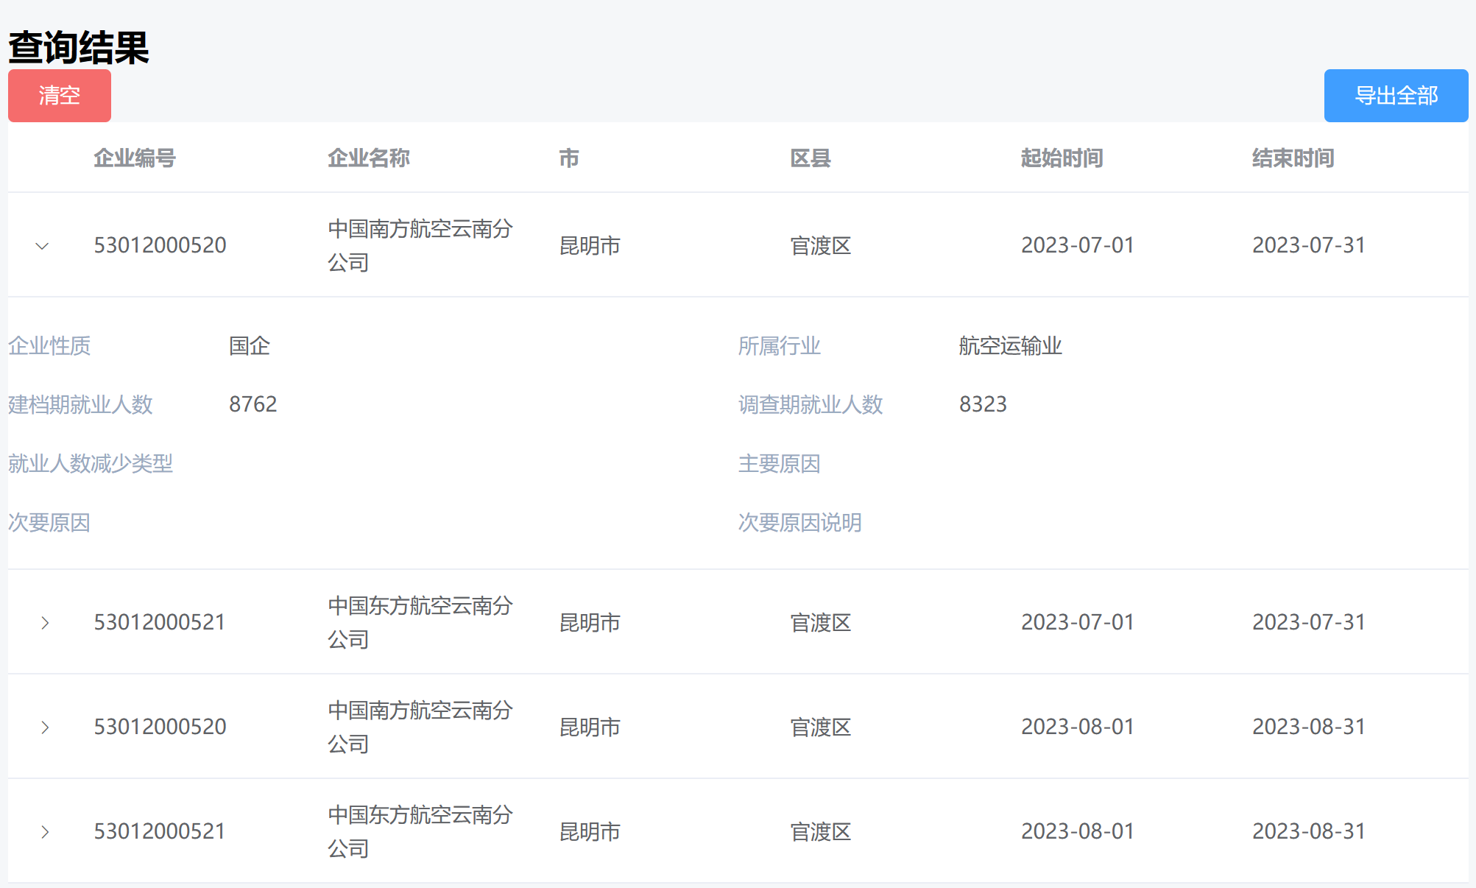
数据查询与导出-前端界面设计
query_res.vue
可以查看查询的结果列表，通过下拉还可以查看具体数据
点击清空可以返回query界面，同时清除选项
点击导出全部可以将数据导出为Excel

Slide 24
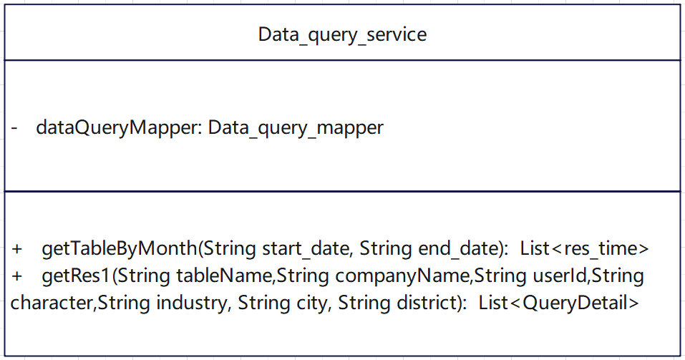
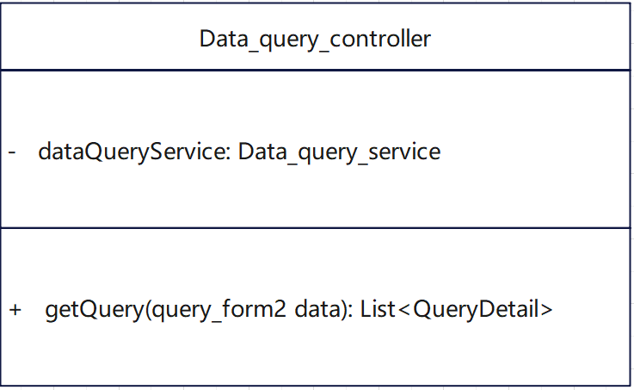
数据查询与导出-后端设计

Slide 25
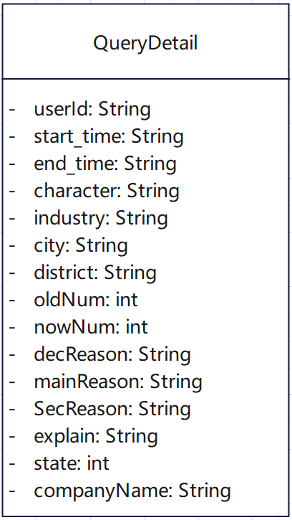
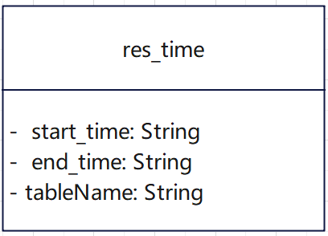
数据查询与导出-后端设计

Slide 26
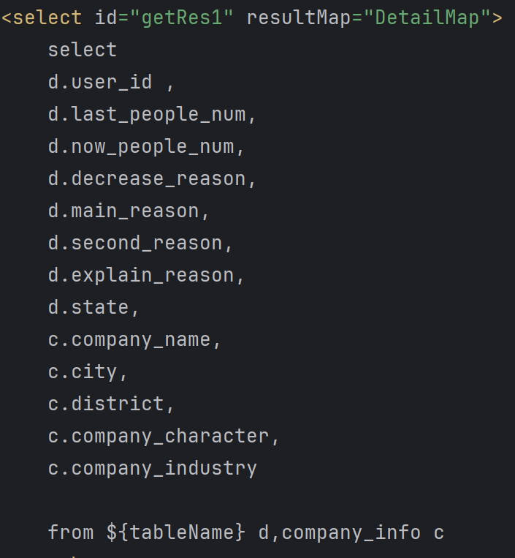
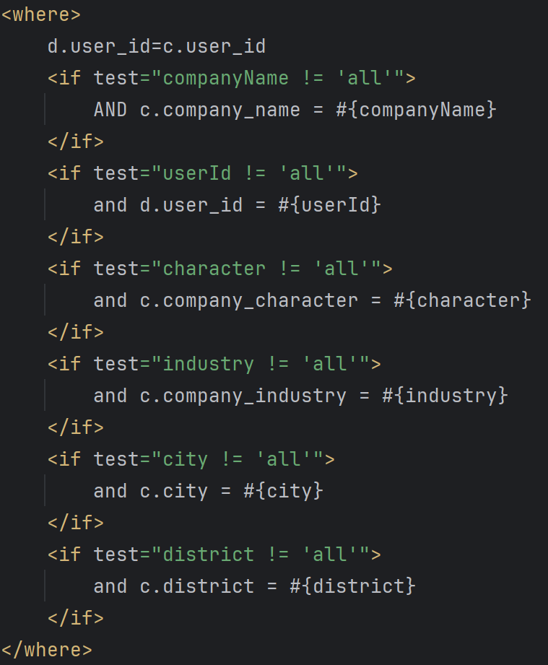
数据查询与导出-后端设计

Slide 27
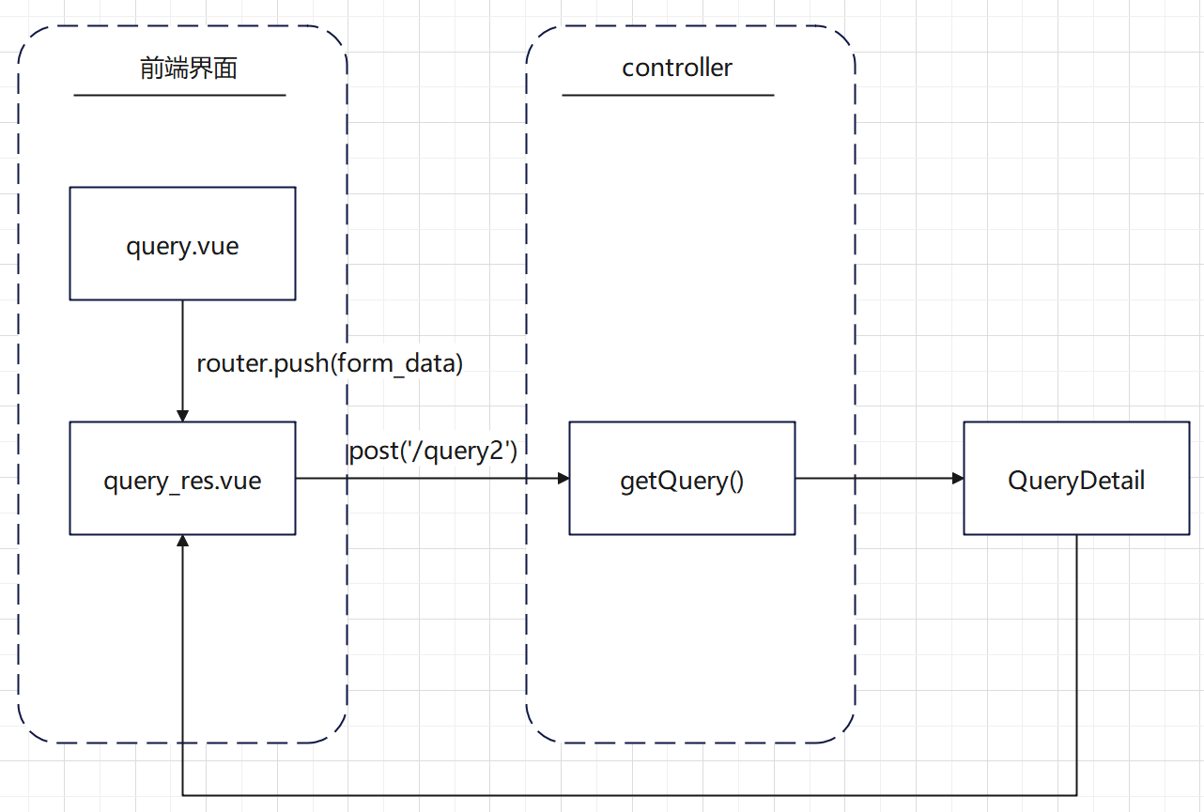
数据查询与导出-后端设计

